Slide 1

ΠΑΡΑΓΩΓΟΙ
Προκόπης, Νικόλας, Σίμη, Εριντιόνα, Ειρήνη Κ, Νούρα

Slide 2
Τοπική ποικιλία κιτριάς στη Νάξο
Η τοπική ποικιλία της κιτριάς Νάξου είναι η οξύχυμη ξινοκιτριά.
Τα φύλλα της είναι σκληρά και μεγάλα και πλούσια σε αιθέρια έλαια. Τα άνθη της έχουν ιώδες χρώμα και οι καρποί της μεγάλο μέγεθος. Ο φλοιός του καρπού είναι παχύς, πράσινος, αρωματικός, με γλυκιά γεύση. Η σάρκα του περιέχει λίγο χυμό και είναι εκλεκτής ποιότητας.
Το δέντρο ευδοκιμεί σε περιοχές με ήπιους χειμώνες και όχι υψηλές καλοκαιρινές θερμοκρασίες. Το φύλλωμά του είναι ευαίσθητο στο ψύχος. Χρειάζεται πολύ νερό και το έδαφος πρέπει να είναι μέτριας έντασης, ελαφρύ, με καλή αποστράγγιση, για να διατηρεί δροσερότητα.

Slide 3
Ιστορία καλλιέργειας της κιτριάς στη Νάξο
Από τον 17ο αιώνα ανθούσε στο νησί η καλλιέργεια του κιτρόδεντρου, του οποίου ο καρπός εξαγόταν σε μεγάλες ποσότητες σε όλο τον κόσμο. Τα φύλλα της κιτριάς πλούσια σε αρώματα και αιθέρια έλαια (βάση της γαλλικής αρωματοποιίας), χρησιμοποιήθηκαν για να δώσουν το λεπτό και ιδιαίτερο άρωμα τους στη ρακή των αμπελοκαλλιεργητών , «το κιτρόρακο» αρχικά λόγω της αφθονίας (10.000 δέντρα) που υπήρχαν στο νησί, τα φύλλα που χρησιμοποιούνταν σαν πρώτη ύλη για την παραγωγή του κίτρου, ήταν από τη Νάξο. Εξάγονταν σε όλο τον κόσμο και ενίσχυε την αγροτική οικονομία του νησιού. Από τη δεκαετία του 1960 άρχισε η σταδιακή μείωση των δέντρων της κιτριάς που αντικαταστάθηκαν από άλλες καλλιέργειες, με αποτέλεσμα να μειώνεται και η παραγωγή του ποτού κίτρου. Έτσι ζητήθηκε πρώτη ύλη από άλλες περιοχές Ελλάδας που φύεται το κίτρο και πιο συγκεκριμένα στην Κρήτη και την Πελοπόννησο. Η διαφορετική όμως ποικιλία του δέντρου δεν έδινε τα επιθυμητά αποτελέσματα, το ιδιαίτερο άρωμα των φύλλων της τοπικής ποικιλίας της κιτριάς της Νάξου. Έτσι για να διατηρηθεί η υψηλή γευστική ποιότητα, επιλέγονται φύλλα αποκλειστικά από τη Νάξο. Οι καλλιεργητές γνωρίζουν το terroir της περιοχής και τη συμπεριφορά των δέντρων και έτσι επεμβαίνουν δίνοντας το καλύτερο δυνατό αποτέλεσμα. Το «κίτρο Νάξου» είναι προϊόν ΠΟΠ, οπότε η παραγωγή και η πρώτη ύλη προέρχονται από τη Νάξο.

Slide 4
Το ηδύποτο (λικέρ) «κίτρο Νάξου»
Με το πέρασμα του χρόνου, η εκχύλιση των αρωμάτων των φύλλων της κιτριάς άρχισε να γίνεται με απόσταξη αιθυλικής αλκοόλης, κι έτσι παράχθηκε το λικέρ «κίτρο Νάξου». Η παραγωγή του καταγράφεται ήδη από το 1896, ως επώνυμο προϊόν, όταν δόθηκε η πρώτη άδεια λειτουργίας αποστακτηρίου στη Νάξο. Η φήμη του απλώθηκε κι έξω από το νησί και άρχισαν οι εξαγωγές. Έτσι το «κίτρο Νάξου» έγινε το λικέρ των Ναξίων και γρήγορα κατέκτησε τις Κυκλάδες και ταξίδεψε σε όλα τα μέρη του τότε ελληνισμού, όπως Αμερική, Μικρά Ασία, Ρωσία, Αίγυπτο, Αγγλία, Γαλλία. Το λικέρ «κίτρο Νάξου» χαρακτηρίζεται από τα αρωματικά συστατικά των φύλλων/ βλαστών/ καρπών, του εσπεριδοειδούς δέντρου κιτριά ή κιτρόδεντρο citrus medica.

Slide 5
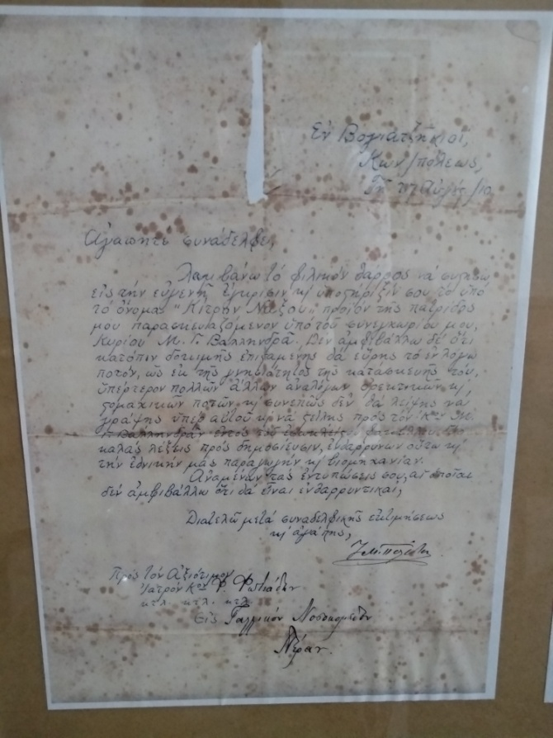
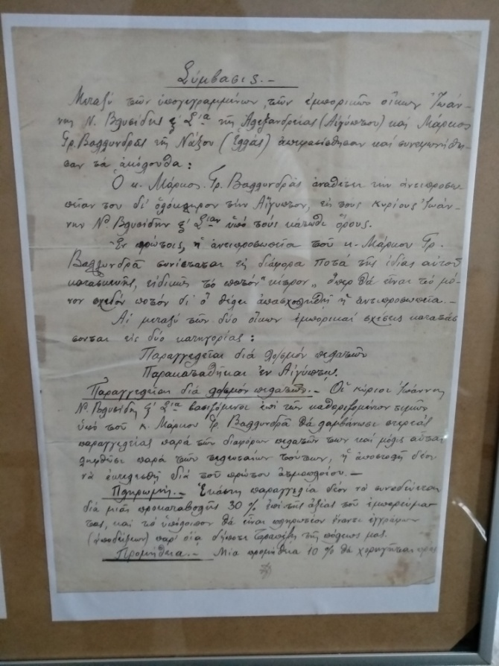
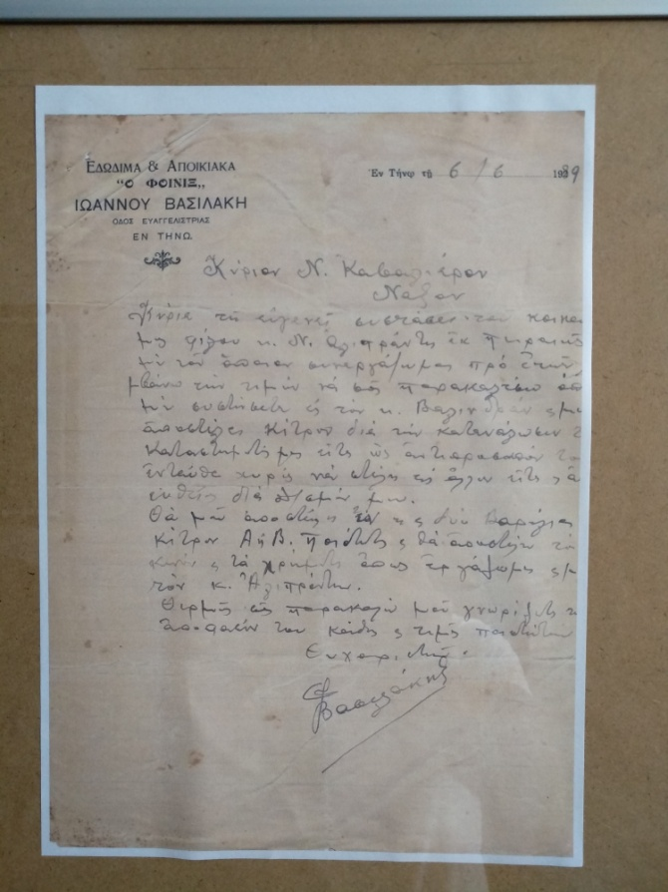
Έγγραφα εξαγωγών του λικέρ «κίτρο Νάξου» (σε Κυκλάδες, Χίο, Αμερική)

Slide 6
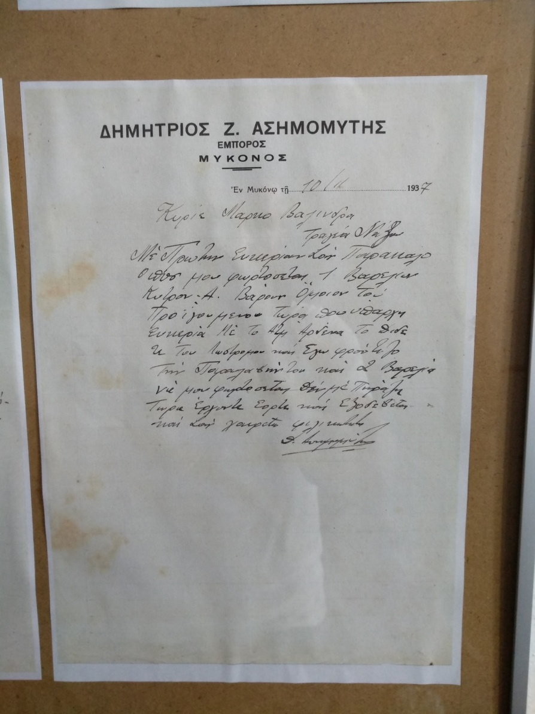
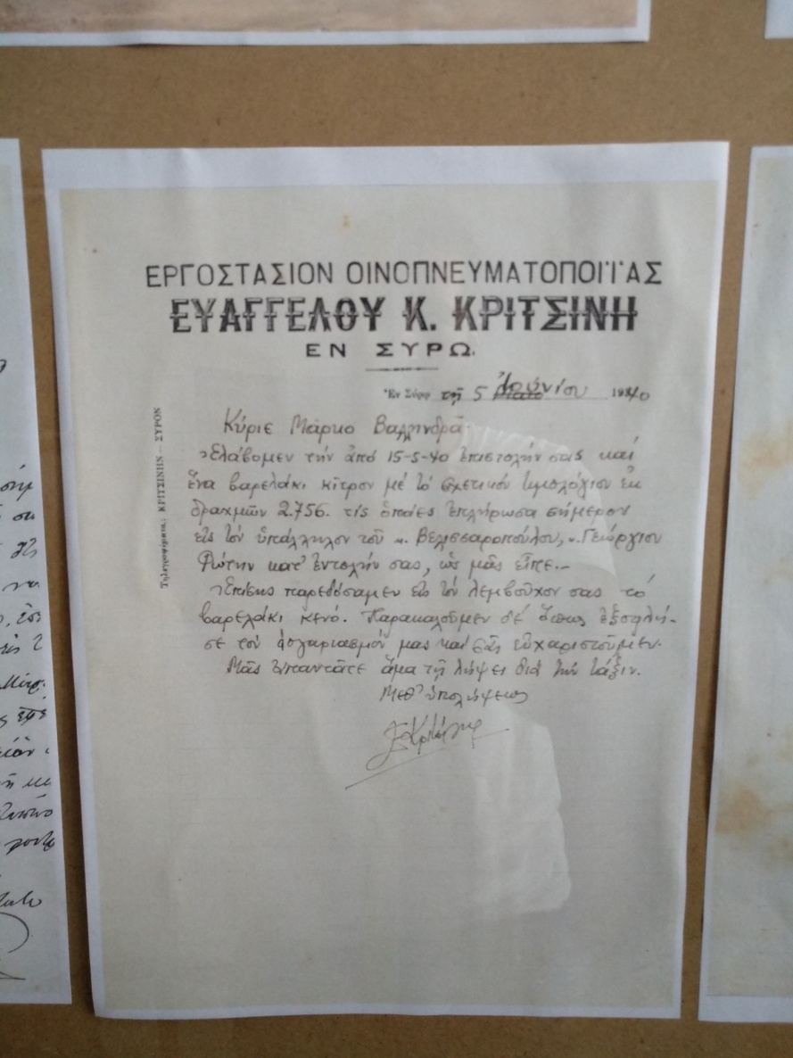
Έγγραφα εξαγωγών του λικέρ «κίτρο Νάξου» (σε Κυκλάδες, Χίο, Αμερική)

Slide 7
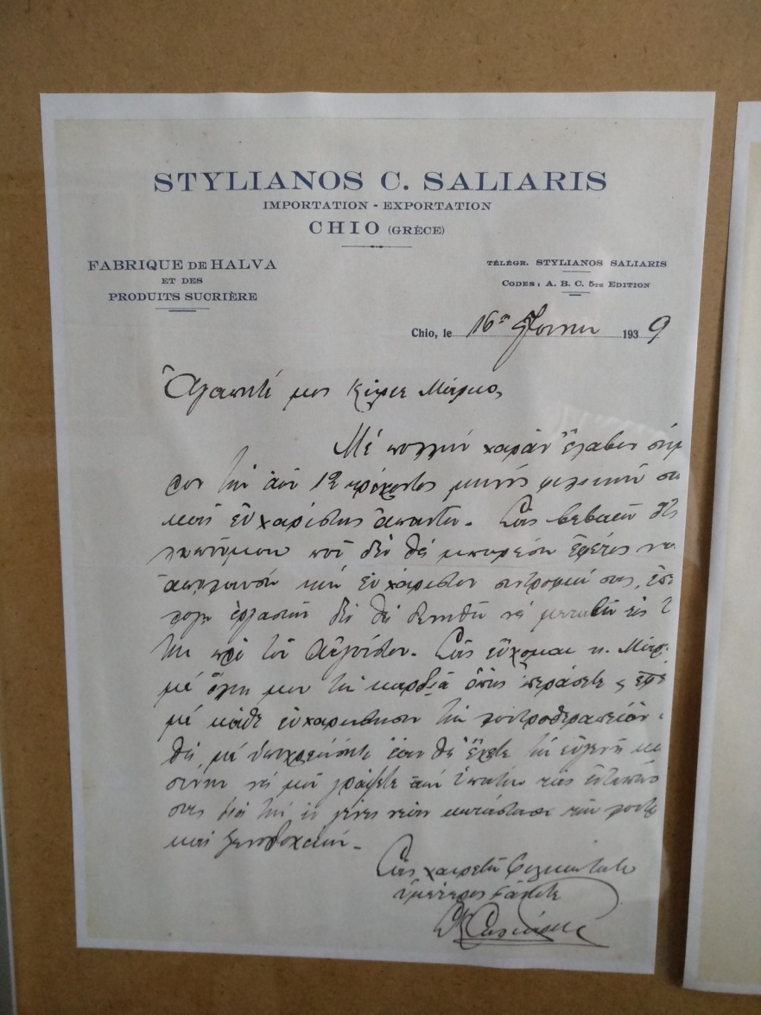
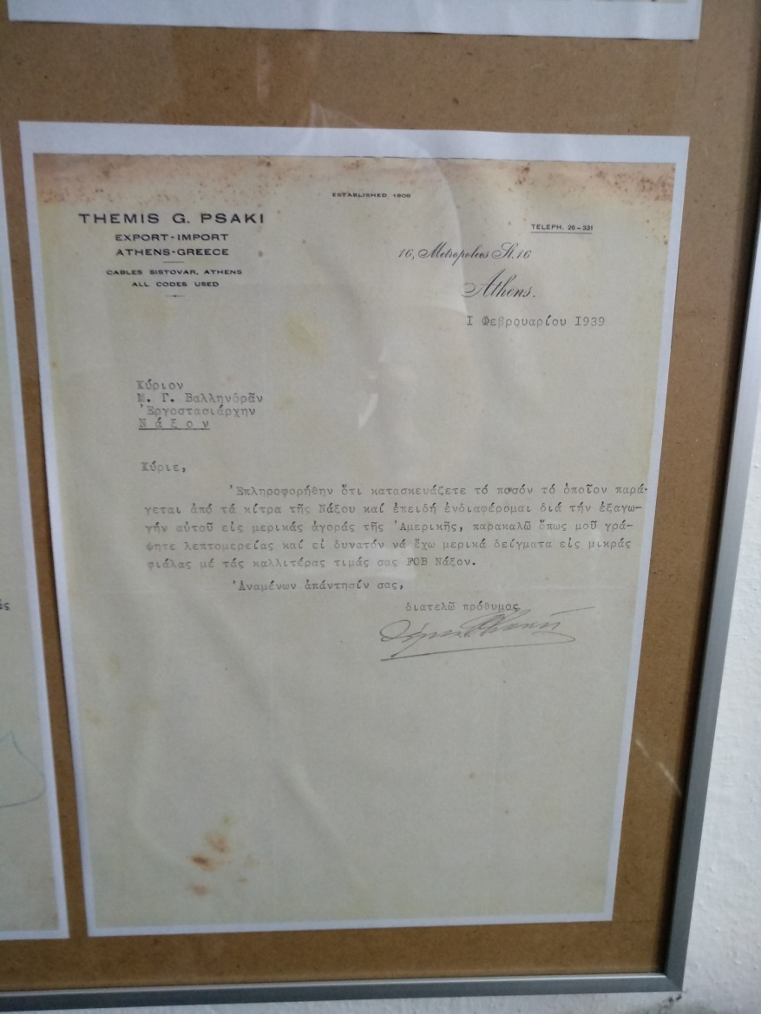
Έγγραφα εξαγωγών του λικέρ «κίτρο Νάξου» (σε Κυκλάδες, Χίο, Αμερική)

